Slide 1
РОЛЬ РЕЛИГИИ
В СОВРЕМЕННОМ МИРЕ

Slide 2
Задание 1. Составьте интеллект-карту «Религии. Роль религии в современном мире»
  Структура и функции религии.
  Религиозное мировоззрение.
  Религиозность и ее проявления.
  Виды религий.
  Нравственные аспекты религий мира.
  Веротерпимость и свобода совести.

Slide 3
Классификация религий
ПО КОЛ-ВУ БОГОВ
ПОЛИТЕИСТИЧЕСКИЕ
МОНОТЕИСТИЧЕСКИЕ
ПО РАСПРОСТРАНЕННОСТИ
МИРОВЫЕ
НАЦИОНАЛЬНЫЕ

Slide 4
Задание 2.
Распределите религии, представленные на следующих слайдах по группам (на слайде 2). Ответьте на вопросы:
  Что общего?
  Чему учат?
  Нравственные нормы.

Slide 5
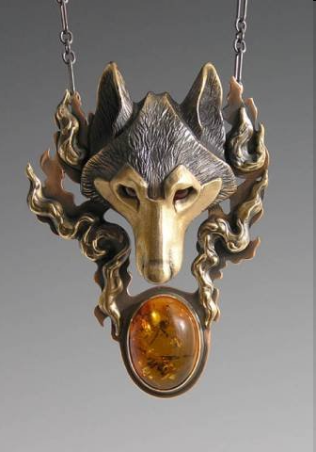
Тотемизм

Slide 6
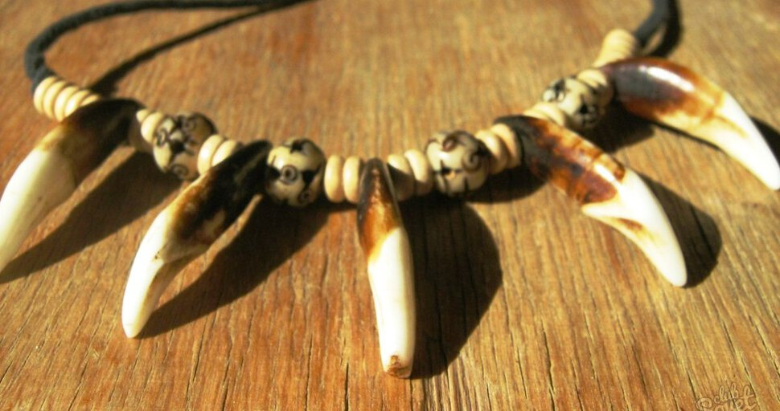
Фетишизм

Slide 7
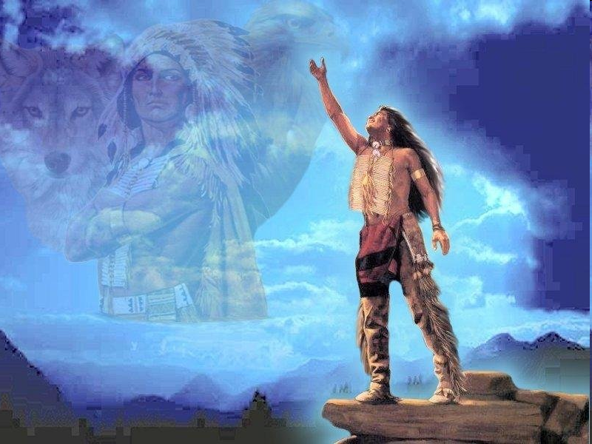
АНИМИЗМ

Slide 8

Иудаизм

Slide 9

Буддизм

Slide 10
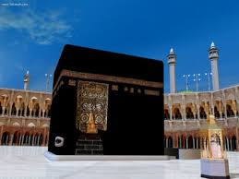
Ислам

Slide 11
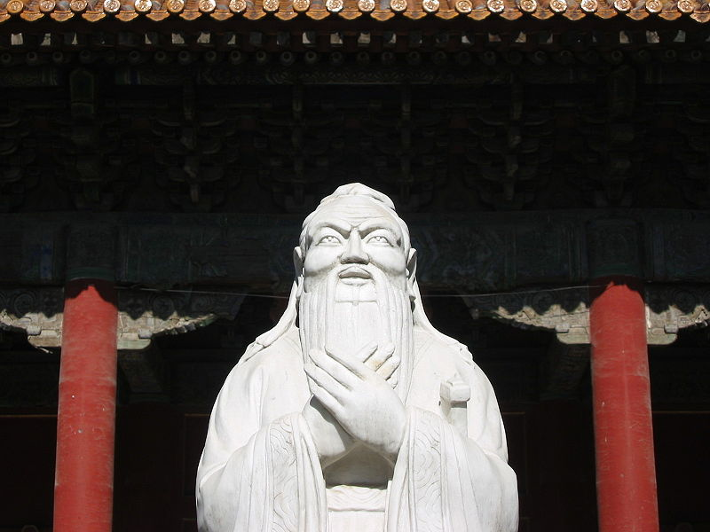
Конфуцианство

Slide 12
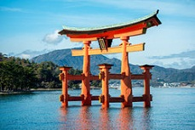
Синтоизм

Slide 13

Индуизм

Slide 14
НЕОКУЛЬТЫ
НЕОКУЛЬТЫ − новые нетрадиционные объединения, противопоставляющие себя господствующим религиям.
Причины возникновения ?
Ускорение темпов жизни
Разрушение привычного жизненного уклада
Расширение культурных контактов

Slide 15
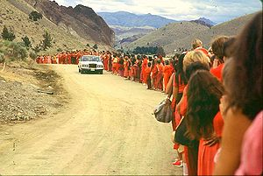
НЕОКУЛЬТЫ
Отличительная черта:
Синтез идей и обрядов, взятых из разных религий
Деструктивные
культы

Slide 16
СВОБОДА
СОВЕСТИ
?
СВОБОДА
ВЕРОИСПОВЕДАНИЯ
ПРИНЦИП СВОБОДЫ СОВЕСТИ ЗАКРЕПЛЕН ВО ВСЕОБЩЕЙ ДЕКЛАРАЦИИ ПРАВ ЧЕЛОВЕКА, ПРИНЯТОЙ ООН 10 ДЕК 1948г.
Рел. права в конституции РБ представлены в статье 16. (учебник стр. 188)

Slide 17
Задание 2.
Люди стали веротерпимыми
Люди стали
не веротерпимыми
Что произойдет?
Что произойдет?
Что не
произойдет?
Что не
произойдет?

